Slide 1

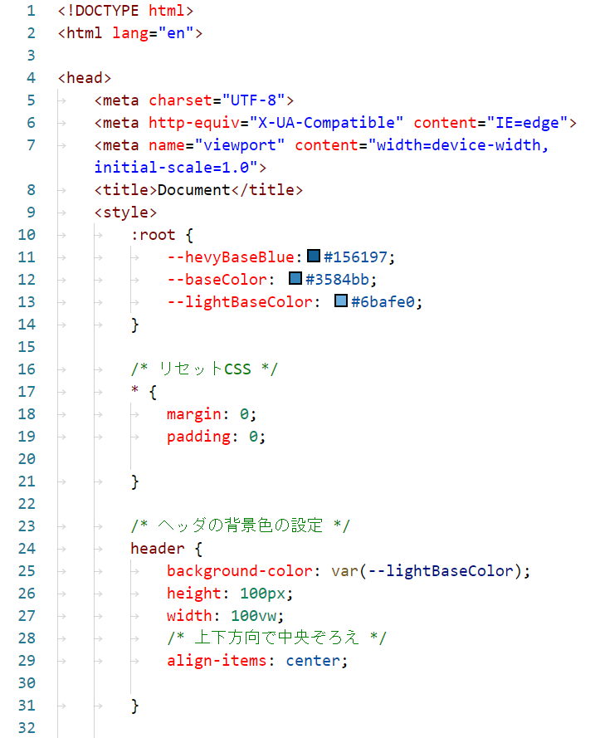
課題１０ index10.html
問題１ 次のHTMLを作成しなさい。

Slide 2
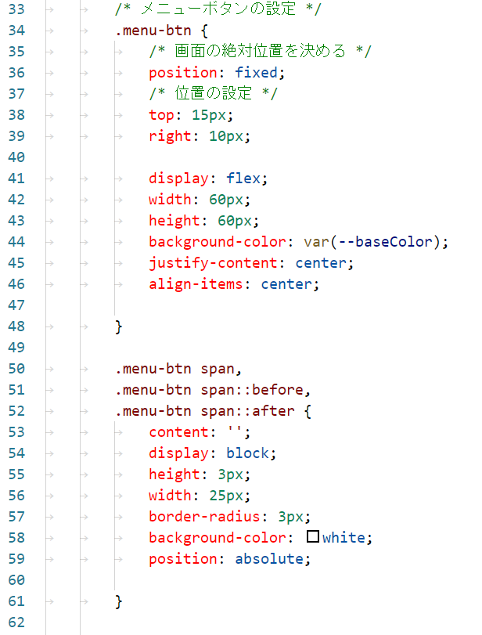

Slide 3
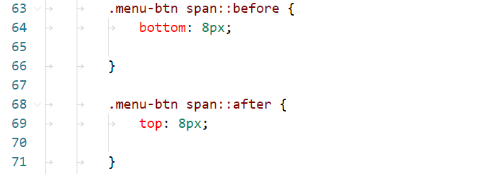
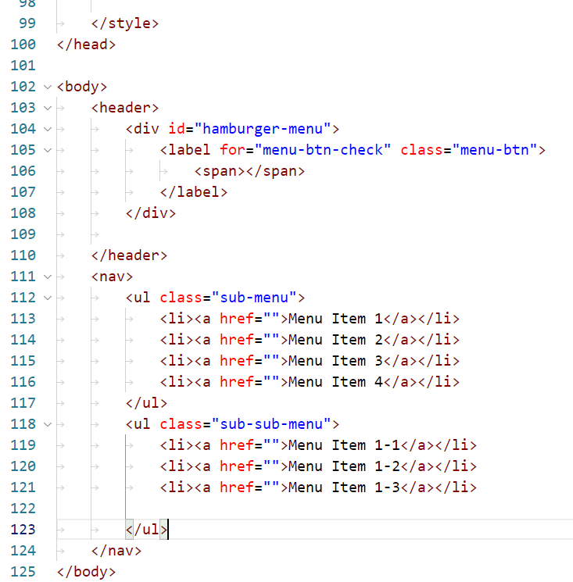

Slide 4
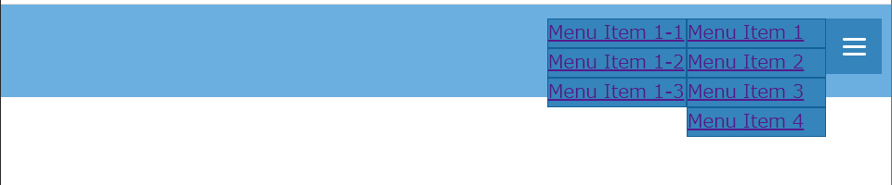
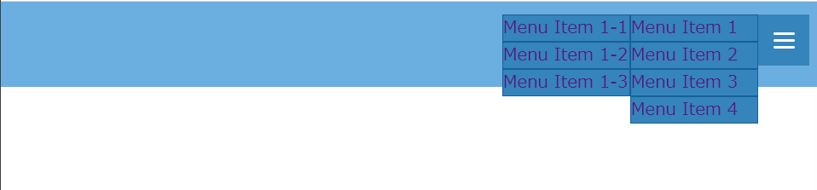
問題２ リストについて次の書式を設定しなさい
箇条書きの接頭語をなしに設定しなさい
文字のサイズは15ptに設定しなさい
テキストの修飾は非表示に設定しなさい
背景色は、--baseColorを設定しなさい
リストのサイズは横幅を150pxに設定しなさい。
問題３ リストの<LI>タグを次のように設定しなさい
枠線：赤
枠線の色： --hevyBaseColor
枠線の種類：実線
問題４ 次の図のように位置を調整しなさい
問題５ navタグの中の<A>タグの下線が表示されないようにしなさい
問題６ ハンバーガーメニューの左に表示されるサブメニューを全て非表示に設定しなさい。
問題７ jQueryライブラリを使用できるようにしなさい。
問題８ jQueryを使用し、ハンバーガーメニューがクリックされたときに、「.sub-menu」を表示・非表示するプログラムを作成しなさい

